Slide 1

Traccia 5: carrello con più fornitori e ordine versione Javascript
Marina Mastroleo
10766089
961107

Slide 2
Analisi dei requisiti dei dati
entità
attributi
relazioni
Un’applicazione di commercio elettronico consente all’utente di visualizzare un catalogo di prodotti venduti da diversi fornitori, inserire prodotti in un carrello della spesa e creare un ordine di acquisto a partire dal contenuto del carrello. Un prodotto ha un codice, un nome, una descrizione, una categoria merceologica e una foto. Lo stesso prodotto può essere venduto da più fornitori a prezzi differenti. Un fornitore ha un codice, un nome, una valutazione da 1 a 5 stelle e una politica di spedizione. Un utente ha un nome, un cognome, un’e-mail, una password e un indirizzo di spedizione. La politica di spedizione precisa il prezzo della spedizione in base al numero di articoli ordinati. Ogni fornitore è libero di definire fasce di spesa. Una fascia di spesa ha un numero minimo, un numero massimo e un prezzo. Oltre alla fascia di spesa, il fornitore può anche indicare un importo in euro oltre al quale la spedizione è gratuita. Se il totale supera la soglia per la gratuità della spedizione, la spedizione è gratuita indipendentemente dal numero di articoli. Dopo il login, l’utente accede a una pagina HOME che mostra un menù con i link HOME, CARRELLO, ORDINI, un campo di ricerca e una lista degli ultimi cinque prodotti visualizzati dall’utente. Se l’utente non ha visualizzato almeno cinque prodotti, la lista è completata con prodotti in offerta scelti a caso in una categoria di default. L’utente può inserire una parola chiave di ricerca nel campo di input e premere INVIO. A seguito dell’invio compare una pagina RISULTATI con prodotti che contengono la chiave di ricerca nel nome o nella descrizione. L’elenco mostra solo il codice, il nome del prodotto e il prezzo minimo di vendita del prodotto da parte dei fornitori che lo vendono (lo stesso prodotto può essere venduto da diversi fornitori a prezzi diversi e l’elenco mostra il minimo valore di tali prezzi). L’elenco è ordinato in modo crescente in base al prezzo minimo di vendita del prodotto da parte dei fornitori che lo offrono. L’utente può selezionare mediante un click un elemento dell'elenco e visualizzare nella stessa pagina i dati completi e l’elenco dei fornitori che lo vendono a vari prezzi (questa azione rende il prodotto “visualizzato”). Per ogni fornitore in tale elenco compaiono: nome, valutazione, prezzo unitario, fasce di spesa di spedizione, importo minimo della spedizione gratuita e il numero dei prodotti e valore totale dei prodotti di quel fornitore che l’utente ha già messo nel carrello. Accanto all’offerta di ciascun fornitore compare un campo di input intero (quantità) e un bottone METTI NEL CARRELLO. L’inserimento nel carrello di una quantità maggiore di zero di prodotti comporta l’aggiornamento del contenuto del carrello e la visualizzazione della pagina CARRELLO. Questa mostra i prodotti inseriti, raggruppati per fornitore. Per ogni fornitore nel carrello si vedono la lista dei prodotti, il prezzo totale dei prodotti e il prezzo della spedizione calcolato in base alla politica del fornitore. Per ogni fornitore compare un bottone ORDINA. Premere il bottone comporta l’eliminazione dei prodotti del fornitore dal carrello e la creazione di un ordine corrispondente. Un ordine ha un codice, il nome del fornitore, l’elenco dei prodotti, un valore totale composto dalla somma del valore dei prodotti e delle spese di spedizione, una data di spedizione e l’indirizzo di spedizione dell’utente. I valori degli attributi di un ordine sono memorizzati esplicitamente nella base di dati indipendentemente dai dati del carrello. In ogni momento l’utente può accedere tramite il menu alle pagine HOME, ORDINI e CARRELLO. La pagina ORDINI mostra l’elenco ordinato per data decrescente degli ordini con tutti i dati associati. L’applicazione NON salva il carrello nella base di dati ma solo gli ordini.

Slide 3
Analisi dei requisiti dell’applicazione
Pagine (views)
componenti della view
eventi
azioni
Un’applicazione di commercio elettronico consente all’utente di visualizzare un catalogo di prodotti venduti da diversi fornitori, inserire prodotti in un carrello della spesa e creare un ordine di acquisto a partire dal contenuto del carrello. Un prodotto ha un codice, un nome, una descrizione, una categoria merceologica e una foto. Lo stesso prodotto può essere venduto da più fornitori a prezzi differenti. Un fornitore ha un codice, un nome, una valutazione da 1 a 5 stelle e una politica di spedizione. Un utente ha un nome, un cognome, un’e-mail, una password e un indirizzo di spedizione. La politica di spedizione precisa il prezzo della spedizione in base al numero di articoli ordinati. Ogni fornitore è libero di definire fasce di spesa. Una fascia di spesa ha un numero minimo, un numero massimo e un prezzo. Oltre alla fascia di spesa, il fornitore può anche indicare un importo in euro oltre al quale la spedizione è gratuita. Se il totale supera la soglia per la gratuità della spedizione, la spedizione è gratuita indipendentemente dal numero di articoli. Dopo il login, l’utente accede a una pagina HOME che mostra un menù con i link HOME, CARRELLO, ORDINI, un campo di ricerca e una lista degli ultimi cinque prodotti visualizzati dall’utente. Se l’utente non ha visualizzato almeno cinque prodotti, la lista è completata con prodotti in offerta scelti a caso in una categoria di default. L’utente può inserire una parola chiave di ricerca nel campo di input e premere INVIO. A seguito dell’invio compare una pagina RISULTATI con prodotti che contengono la chiave di ricerca nel nome o nella descrizione. L’elenco mostra solo il codice, il nome del prodotto e il prezzo minimo di vendita del prodotto da parte dei fornitori che lo vendono (lo stesso prodotto può essere venduto da diversi fornitori a prezzi diversi e l’elenco mostra il minimo valore di tali prezzi). L’elenco è ordinato in modo crescente in base al prezzo minimo di vendita del prodotto da parte dei fornitori che lo offrono. L’utente può selezionare mediante un click un elemento dell'elenco e visualizzare nella stessa pagina i dati completi e l’elenco dei fornitori che lo vendono a vari prezzi (questa azione rende il prodotto “visualizzato”). Per ogni fornitore in tale elenco compaiono: nome, valutazione, prezzo unitario, fasce di spesa di spedizione, importo minimo della spedizione gratuita e il numero dei prodotti e valore totale dei prodotti di quel fornitore che l’utente ha già messo nel carrello. Accanto all’offerta di ciascun fornitore compare un campo di input intero (quantità) e un bottone METTI NEL CARRELLO. L’inserimento nel carrello di una quantità maggiore di zero di prodotti comporta l’aggiornamento del contenuto del carrello e la visualizzazione della pagina CARRELLO. Questa mostra i prodotti inseriti, raggruppati per fornitore. Per ogni fornitore nel carrello si vedono la lista dei prodotti, il prezzo totale dei prodotti e il prezzo della spedizione calcolato in base alla politica del fornitore. Per ogni fornitore compare un bottone ORDINA. Premere il bottone comporta l’eliminazione dei prodotti del fornitore dal carrello e la creazione di un ordine corrispondente. Un ordine ha un codice, il nome del fornitore, l’elenco dei prodotti, un valore totale composto dalla somma del valore dei prodotti e delle spese di spedizione, una data di spedizione e l’indirizzo di spedizione dell’utente. I valori degli attributi di un ordine sono memorizzati esplicitamente nella base di dati indipendentemente dai dati del carrello. In ogni momento l’utente può accedere tramite il menu alle pagine HOME, ORDINI e CARRELLO. La pagina ORDINI mostra l’elenco ordinato per data decrescente degli ordini con tutti i dati associati. L’applicazione NON salva il carrello nella base di dati ma solo gli ordini.

Slide 4
Differenze rispetto alla versione HTML pura
● Dopo il login dell’utente, l’intera applicazione è realizzata con un’unica pagina.
● Ogni interazione dell’utente è gestita senza ricaricare completamente la pagina, ma produce l’invocazione asincrona del server e l’eventuale modifica del contenuto da aggiornare a seguito dell’evento.
● L’applicazione memorizza il contenuto del carrello a lato client.
● Nella pagina RISULTATI l’elenco dettagliato dei prodotti già nel carrello da parte di un fornitore compare mediante una finestra sovrapposta quando si passa con il mouse sopra il numero che indica quanti prodotti del medesimo fornitore sono già nel carrello.

Slide 5
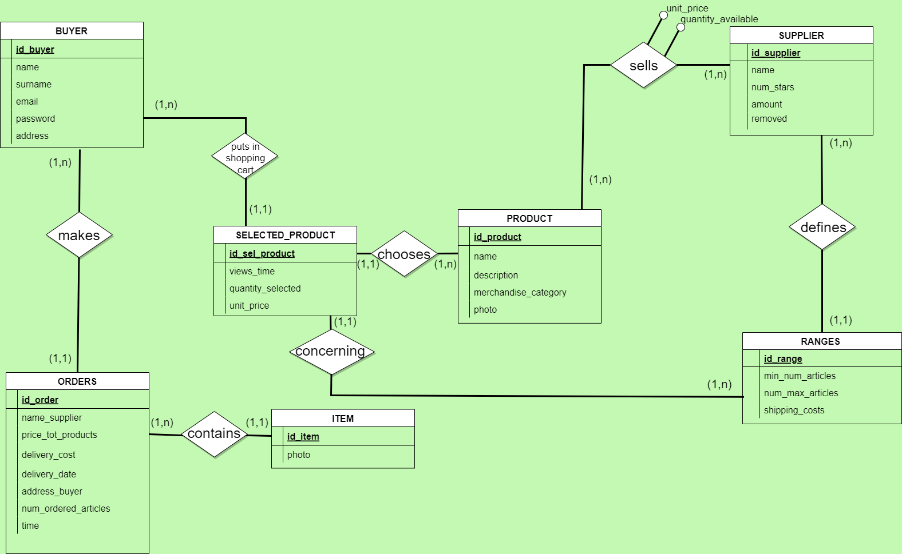
DATABASE

Slide 6
CREATE TABLE `buyer` ( `id_buyer` int NOT NULL AUTO_INCREMENT, `name` varchar(45) NOT NULL, `surname` varchar(45) NOT NULL, `email` varchar(45) NOT NULL, `password` varchar(45) NOT NULL, `address` varchar(45) NOT NULL, PRIMARY KEY (`id_buyer`) ) ; | CREATE TABLE `item` ( `id_item` int NOT NULL AUTO_INCREMENT, `photo` varchar(45) NOT NULL, `id_order` int NOT NULL, PRIMARY KEY (`id_item`), FOREIGN KEY (`id_order`) REFERENCES `orders` (`id_order`) ) ; | CREATE TABLE `orders` ( `id_order` int NOT NULL AUTO_INCREMENT, `name_supplier` varchar(45) NOT NULL, `price_tot_products` float NOT NULL, `delivery_costs` float NOT NULL, `delivery_date` date NOT NULL, `address_buyer` varchar(45) NOT NULL, `num_ordered_articles` int DEFAULT NULL, `id_buyer` int NOT NULL, `time` timestamp NOT NULL, PRIMARY KEY (`id_order`) ) ; | CREATE TABLE `product` ( `id_product` int NOT NULL AUTO_INCREMENT, `name` varchar(45) NOT NULL, `description` varchar(200) NOT NULL, `merchandise_category` varchar(45) NOT NULL, `photo` varchar(150) DEFAULT NULL, PRIMARY KEY (`id_product`) ) ;
CREATE TABLE `ranges` ( `id_range` int NOT NULL AUTO_INCREMENT, `num_min_articles` int NOT NULL, `num_max_articles` int DEFAULT NULL, `shipping_costs` float NOT NULL, `id_supplier` int NOT NULL, PRIMARY KEY (`id_range`), FOREIGN KEY (`id_supplier`) REFERENCES `supplier` (`id_supplier`) ) ; | CREATE TABLE `sales_conditions` ( `id_sale` int NOT NULL AUTO_INCREMENT, `id_product` int NOT NULL, `id_supplier` int NOT NULL, `unit_price` float NOT NULL, `quantity` int NOT NULL, PRIMARY KEY (`id_sale`), FOREIGN KEY (`id_product`) REFERENCES `product` (`id_product`) ON UPDATE CASCADE, FOREIGN KEY (`id_supplier`) REFERENCES `supplier` (`id_supplier`) ); | CREATE TABLE `selected_product` ( `id_sel_prod` int NOT NULL AUTO_INCREMENT, `views_time` timestamp NOT NULL, `quantity_selected` int DEFAULT NULL, `unit_price` float DEFAULT NULL, `id_buyer` int NOT NULL, `id_product` int NOT NULL, `id_range` int DEFAULT NULL, PRIMARY KEY (`id_sel_prod`) ); | CREATE TABLE `supplier` ( `id_supplier` int NOT NULL AUTO_INCREMENT, `name` varchar(45) NOT NULL, `num_stars` int NOT NULL, `amount` float NOT NULL, `removed` tinyint NOT NULL, PRIMARY KEY (`id_supplier`) ) ;

Slide 7
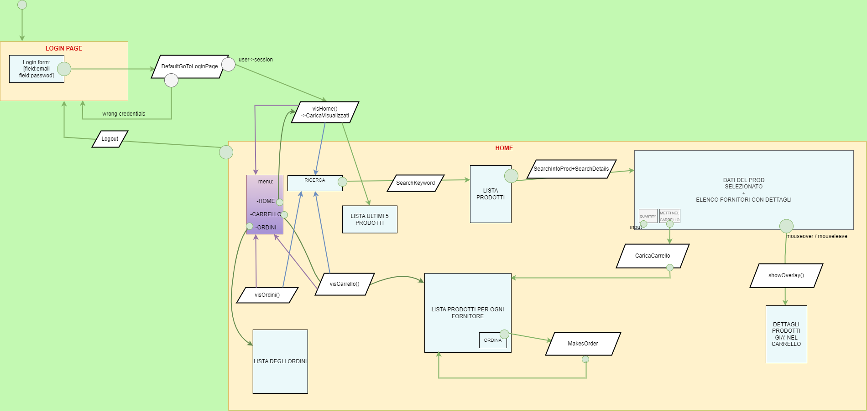
Design Applicativo

Slide 8
Components: server side & client side
Server side
ProductDAO
FindLast5
FindOtherSuggested
FindListProductsbyKeyword
ProductDetails
Convert
RangesDAO
FindRanges
FindIdRange
FindShippingCosts
FindAmount
Sales_conditionsDAO
ListSuppliers
UnitPrice
FindQuantityAvailable
Selected_productDAO
AddSelProduct
AddSelectedProduct
SupplierDAO
SupplierDetails
CheckExistence
Controllers
DefaultGoToLoginPage
CaricaCarrello
CaricaVisualizzati
Logout
MakesOrder
SearchDetails
SearchInfoProd
SearchKeyword
VisualizzaOrdini
Views
LoginPage.html
Home.html
Client side
Model objects
Buyer
Item
Order
Product
Ranges
Sales_conditions
Selected_product
Supplier
Data Access Objects
BuyerDAO
checkCredentials
ItemDAO
InsertItems
FindPhotos
OrderDAO
FindListOrders
sentOrder
View components
Home
Benvenuto()
Menu()
GestorePagina()
HomeElements
populatecart()
showOverlay()
ProductResult()
ProductSuggested()
Order()
ListaOggetti()
LoginPage
utils
caricaLista()
infoUtente()
makeCallJSON
makeCall
Notes:
(GoToMessageCreatePage) GET: la pagina CreateMessage.jsp deve mostrare contenuti dinamici (il nome del topic) per cui necessita di una servlet che estragga tale contenuto. L’alternativa di passare nella request direttamente il contenuto (nome del topic) al posto dell’ID
è meno efficace e riusabile (se il contenuto includesse testo descrittivo del topic non sarebbe più possibile usare la query string)

Slide 9
Eventi & azioni
Client side |  | Server side
Evento | Azione | Evento | Azione
login → login form → submit | Login | POST (email, password) | CheckCredentials
Home → menu → campo ricerca → click | Ricerca prodotto con keyword | GET (keyword) | Estrazione di una lista di prodotti data una keywrd
Home → menu→ home button | Cerca ultimi 5 prodotti visualizzati + eventuali suggeriti | POST | Estrazione di una lista degli ultimi 5 prodotti visualizzati, se non presenti , altri suggeriti vengono consigliati
home → menu → ordini button | Visualizzazione Ordini | GET | Estrazione degli ordini effettuati dal buyer
home → menu → carrello button | Visualizzazione Carrello | POST | Estrazione dei prodotti inseriti nel carrello
home → elenco risultati → click on id product | Visualizzazione prodotto con i relativi dettagli | POST | Estrazione dei dettagli relativi al prodotto selezzionato
Home →elenco risulatati →elemento→ button Inserisci nel carrello | Aggiornamento contenuto del carrello | POST | Inserimento prodotti nel carrello
Home →lista prodotti nel carrello→button ordina | Creazione ordine e svuotamento carrello | POST | Inserimento del nuovo ordine nel database
Home →elenco risulatati →mouseover sul num di prodotti del fornitore già nel carrello | Visualizza finestra sovrapposta con dettagli prodotti | - | -
home → menu → logout button | Logout | GET | Logout

Slide 10
Controller / event handler
Client side |  | Server side
Evento | Controllore | Evento | Controllore
login → login form → submit | makeCall() | POST (email, password) | DefaultGoToLoginPage()
Home → load | gestorePagina.init() | - | -
Home → menu → campo di ricerca→invio | makeCall() | GET (keyword) | SearchyKeyword()
Home → menu → home button | makeCall() | POST | CaricaVisualizzati()
Home → menu → ordini button | makeCall() | GET | VisualizzaOrdini()
Home → elenco risultati → click elemento | makeCallJSON() | GET | SearchInfoProd()+SearchDetails()
Home → elenco risultati → elemento→button Inserisci nel carrello | makeCallJSON() | POST | CaricaCarrello()
Home → lista prodotti nel carrello→ordina button | makeCallJSON() | POST | MakesOrder()
Home → elenco risultati →mouseover sul numero di prodotti dell’elemento già nel carrello | makeCallJSON() | - | -
Home → menu → logout button | makeCall() | GET | Logout()

Slide 11
SEQUENCE DIAGRAMS

Slide 12
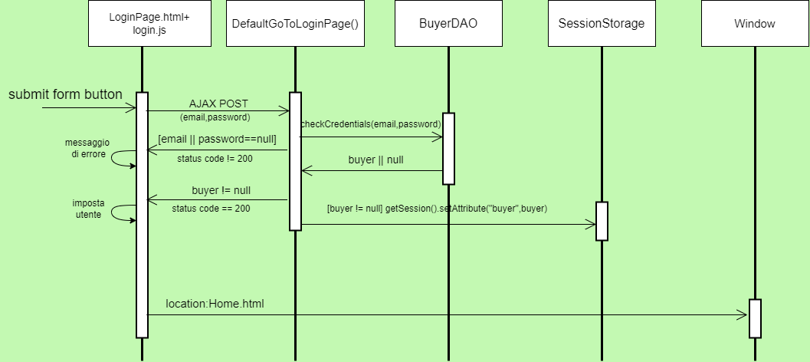
Login (DefaultGoToLoginPage )

Slide 13
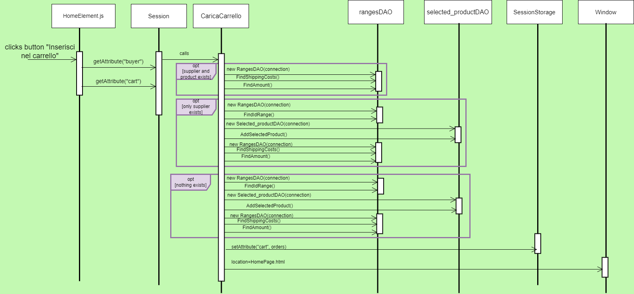
CaricaCarrello

Slide 14
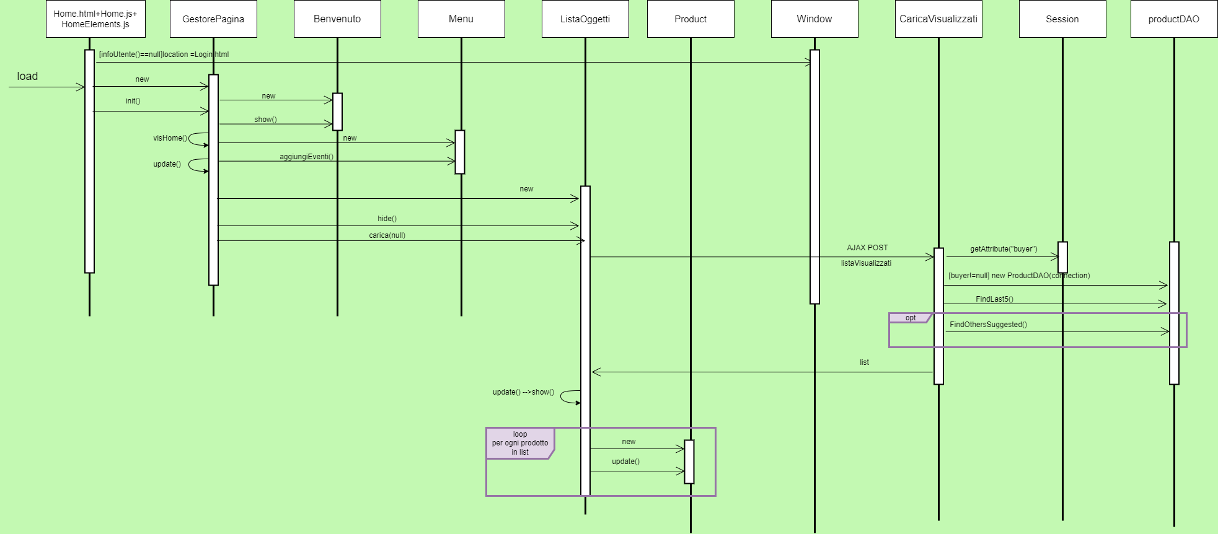
Caricamento Home+CaricaVisualizzati

Slide 15
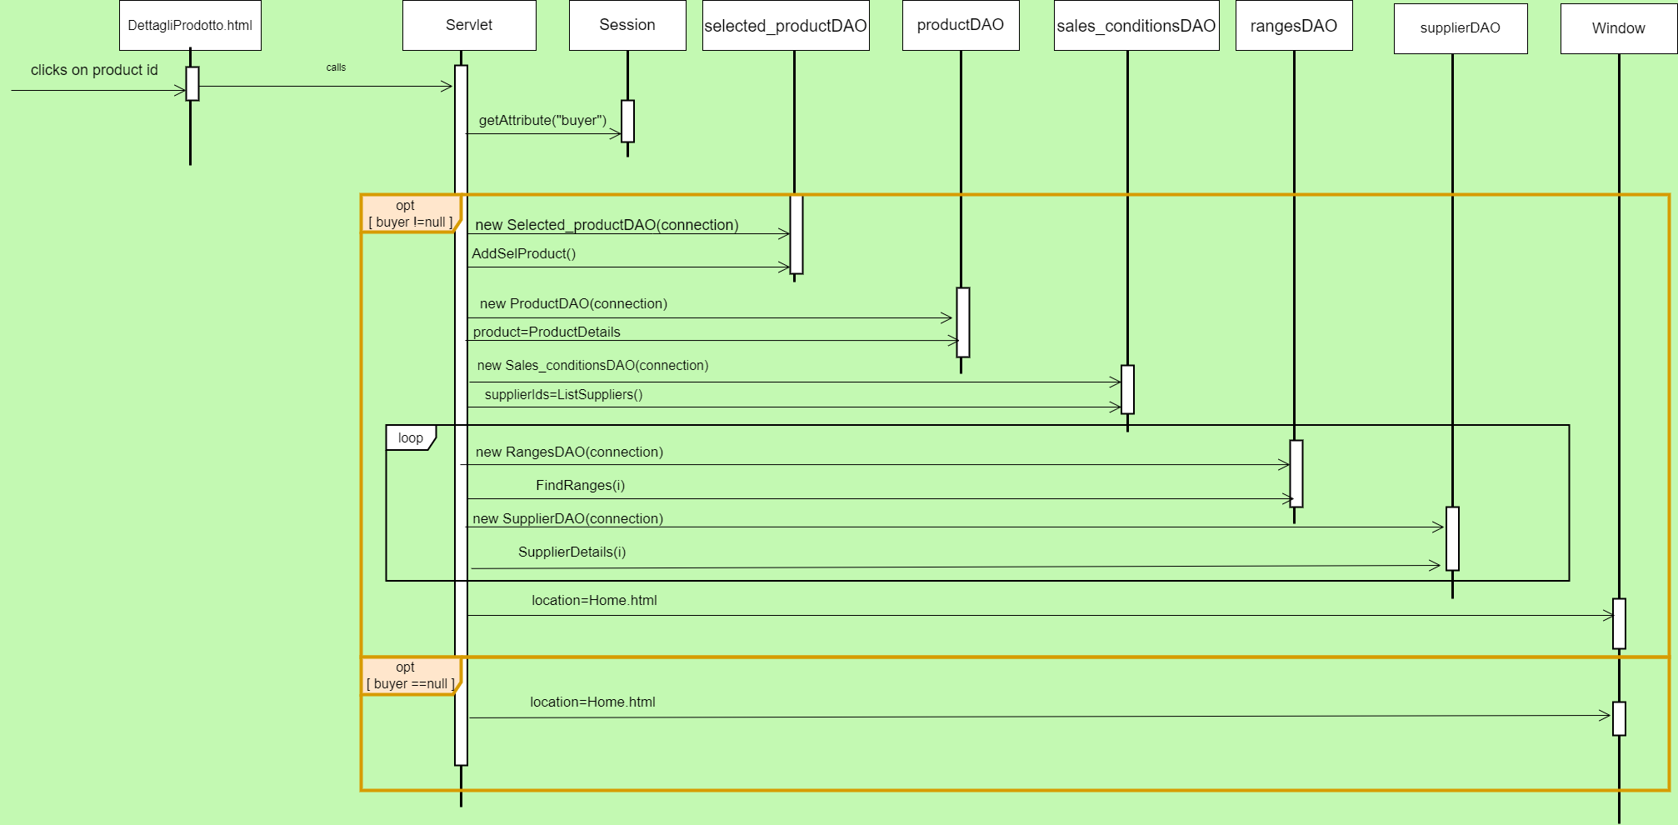
SearchInfoProd+ SearchDetails

Slide 16
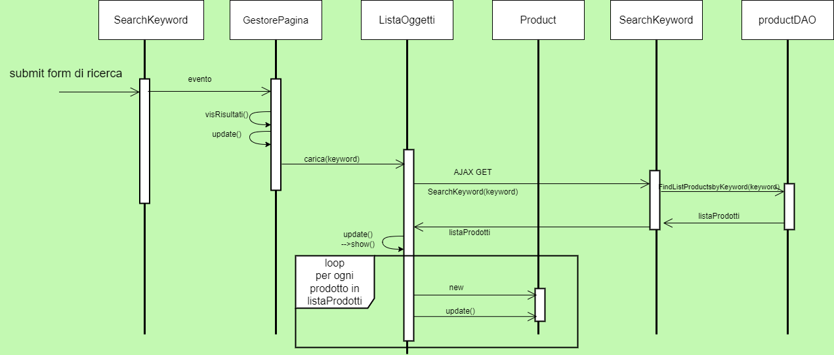
SearchKeyword

Slide 17
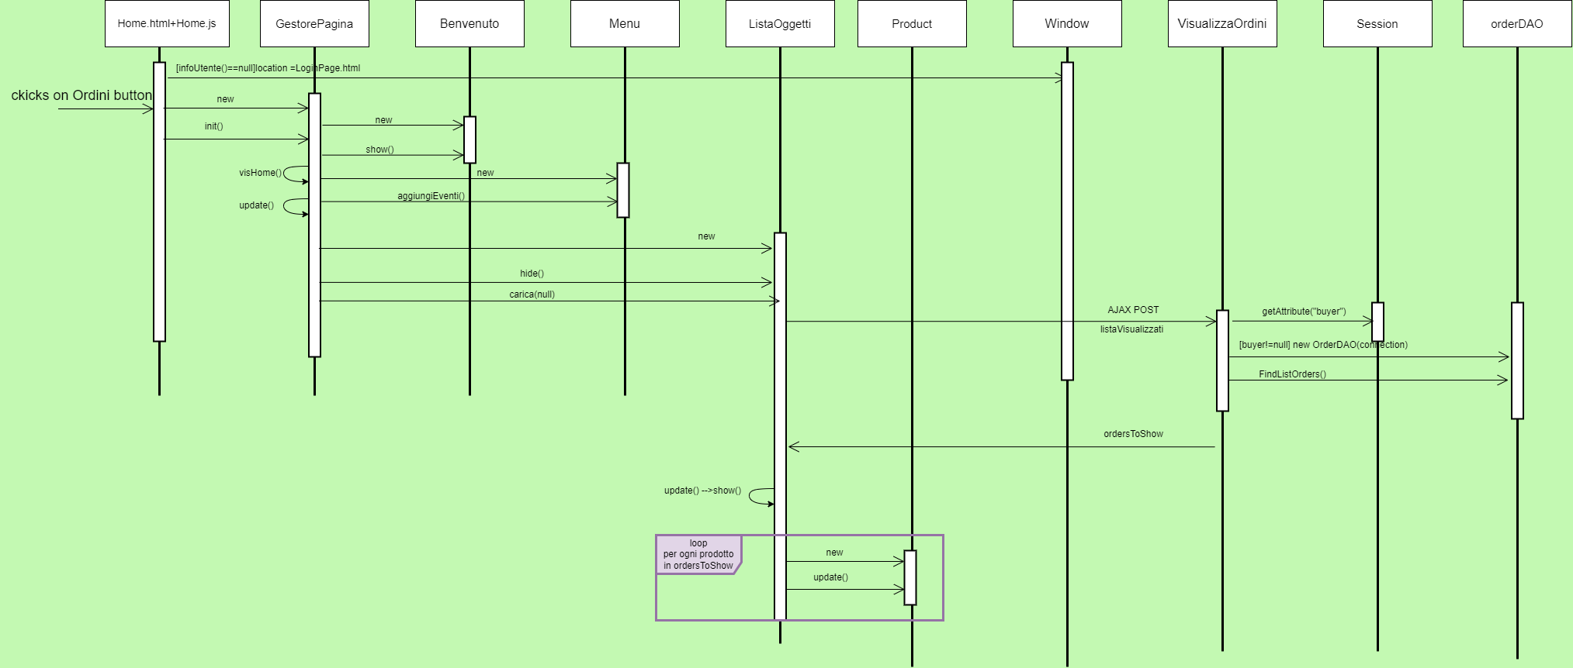
VisualizzaOrdini

Slide 18
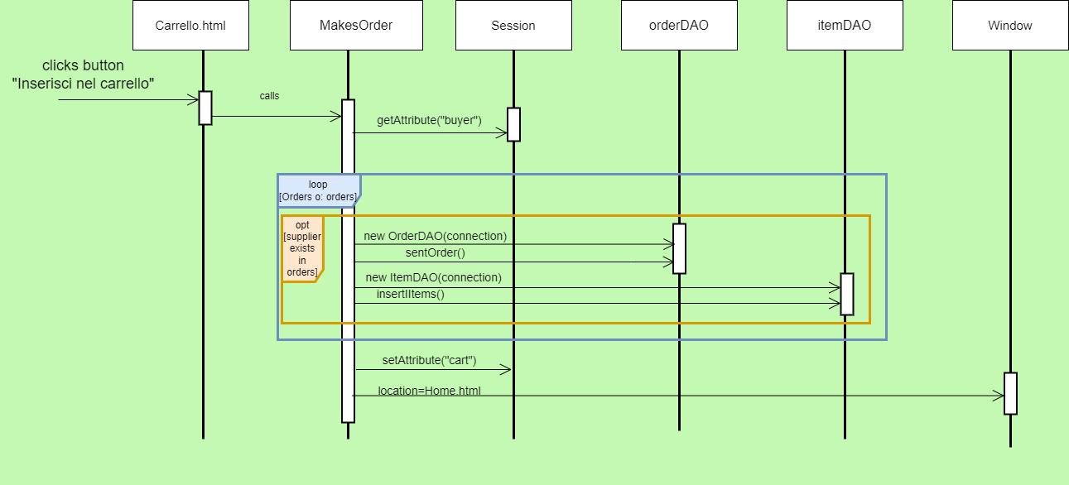
MakesOrder

Slide 19
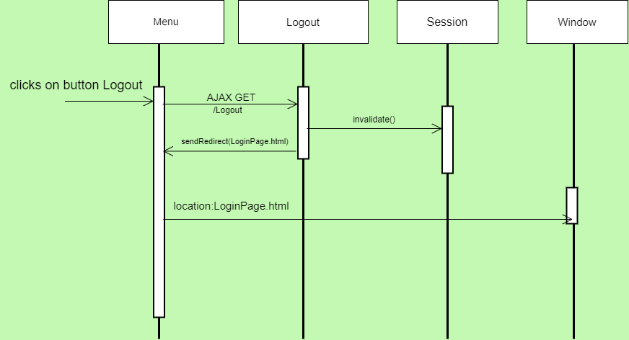
Logout

